Slide 1
Liityntäpalvelimen asennus
KaPA palveluväyläkoulutus

Slide 2
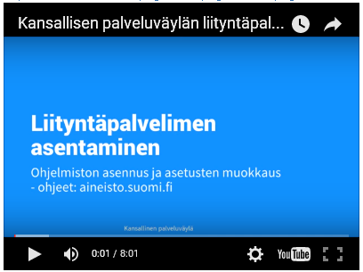
Liityntäpalvelimen asennus
Ympäristökohtaisia ohjeita on esuomi.fi sivustolla, esim. http://esuomi.fi/palveluntarjoajille/palveluvayla/tuotantoymparisto/liittymisohje-tuotantoymparisto/
Youtubessa https://www.youtube.com/watch?v=1z2PWOzVdFA ja https://www.youtube.com/watch?v=X9XEfzYKx5c

Slide 3
Liityntäpalvelimen asennus
Pyydetään VRK:lta liittymistä palveluväylä-ympäristöön täyttämällä hakemus
http://esuomi.fi/palveluntarjoajille/palveluvayla/palveluvaylaan-liittyminen/
kun käsittelyprosessi on valmis, aloitetaan liityntäpalvelimen asennus
asennetaan käsin valmistelevia toimenpiteitä (esim. ntp, hallintakäyttöliittymän pääkäyttäjä, palveluväylän repositoriot)
asennetaan liityntäpalvelimen ohjelmisto (paketti xroad-securityserver-fi) repositoriosta
http://esuomi.fi/palveluntarjoajille/palveluvayla/tuotantoymparisto/palveluvaylaohjelmiston-asennusohjeet-ubuntu-liityntapalvelimille-fi-instanssissa-tuotantoymparisto/
Aloitetaan konfiguroimaan liityntäpalvelinta sen web admin -käyttöliittymän kautta

Slide 4
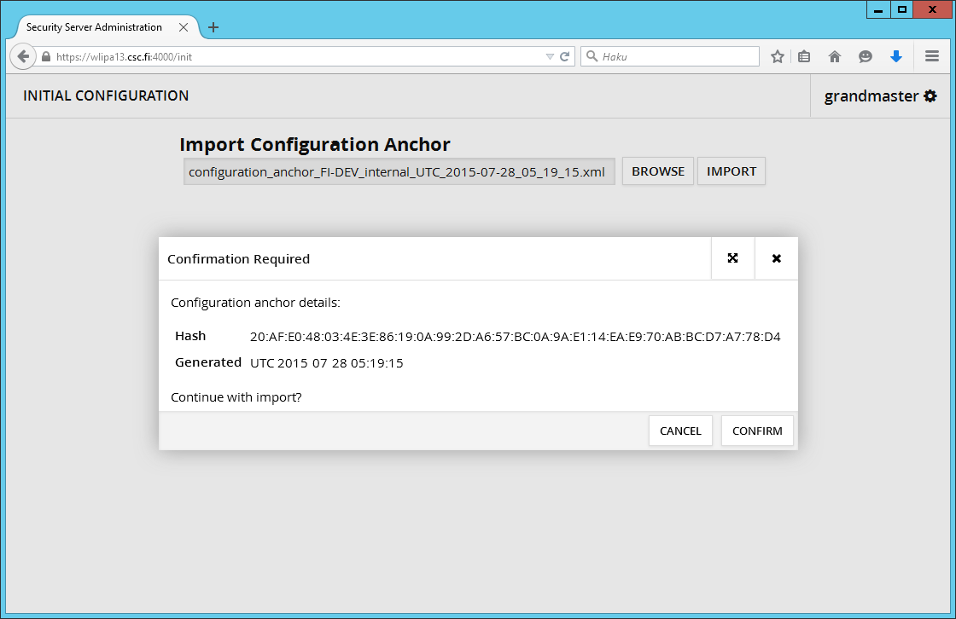
5. Asennetaan ylläpidolta saatu konfiguraatioankkuri

Slide 5
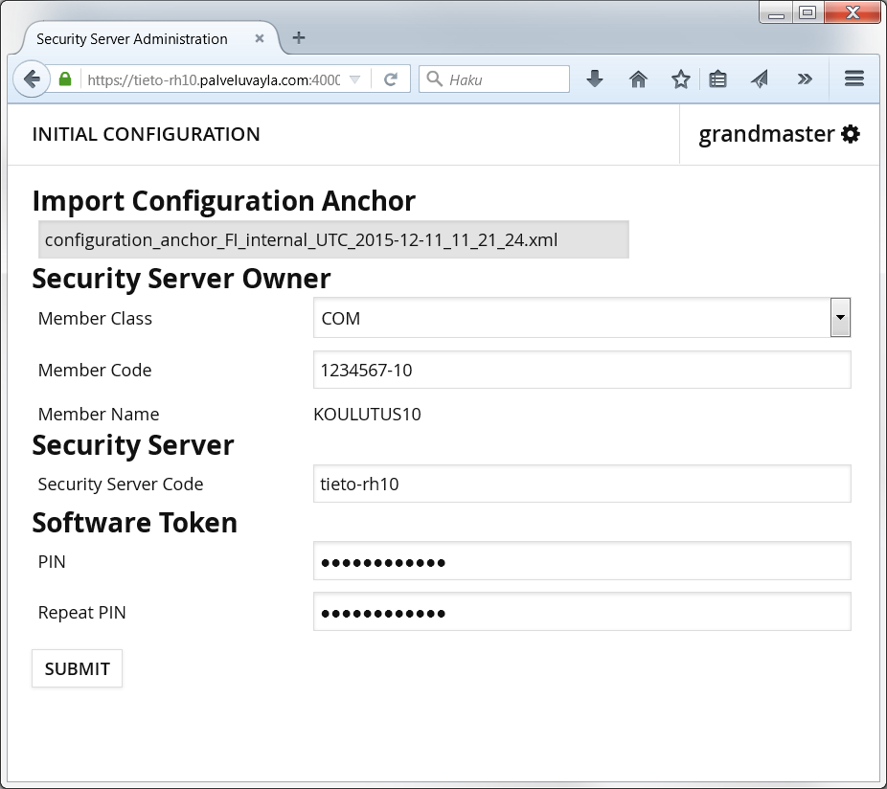
6. Syötetään memberin ja liityntäpalvelimen tunnistetiedot ja palvelimen PIN-koodi

Slide 6
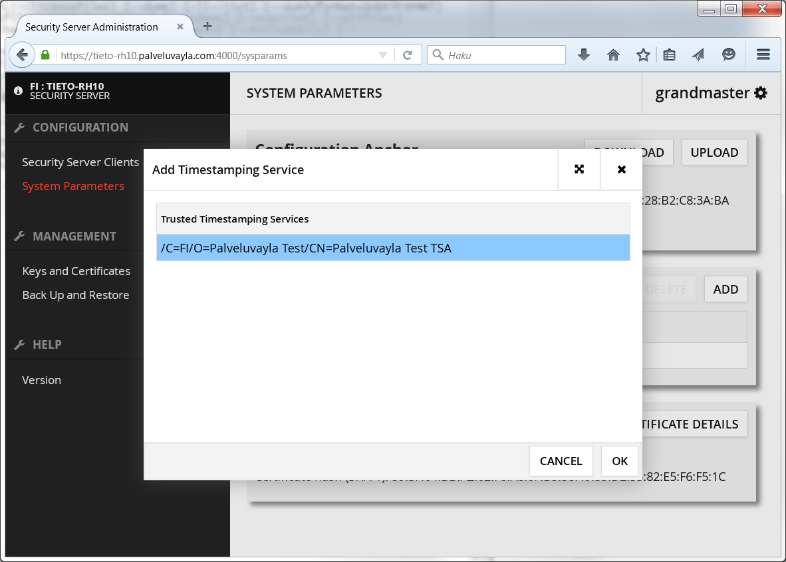
7. Valitaan käytetty aikaleimapalvelu

Slide 7
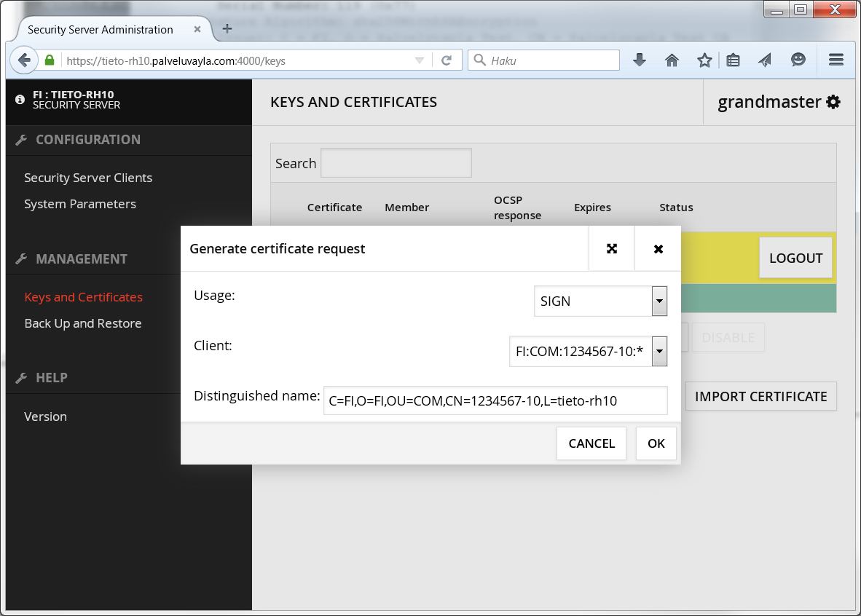
8. Luodaan allekirjoitus- ja autentikointiavaimet ja -varmenteet ja lähetetään varmenteet ylläpidolle allekirjoitettavaksi

Slide 8
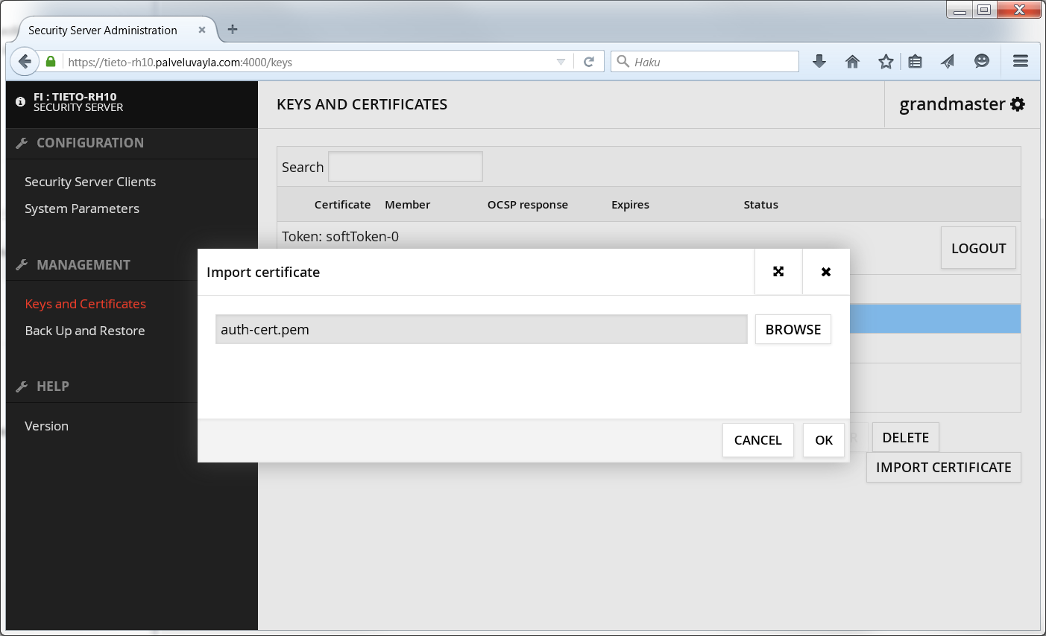
9. Asennetaan ja aktivoidaan / rekisteröidään allekirjoitetut varmenteet

Slide 9
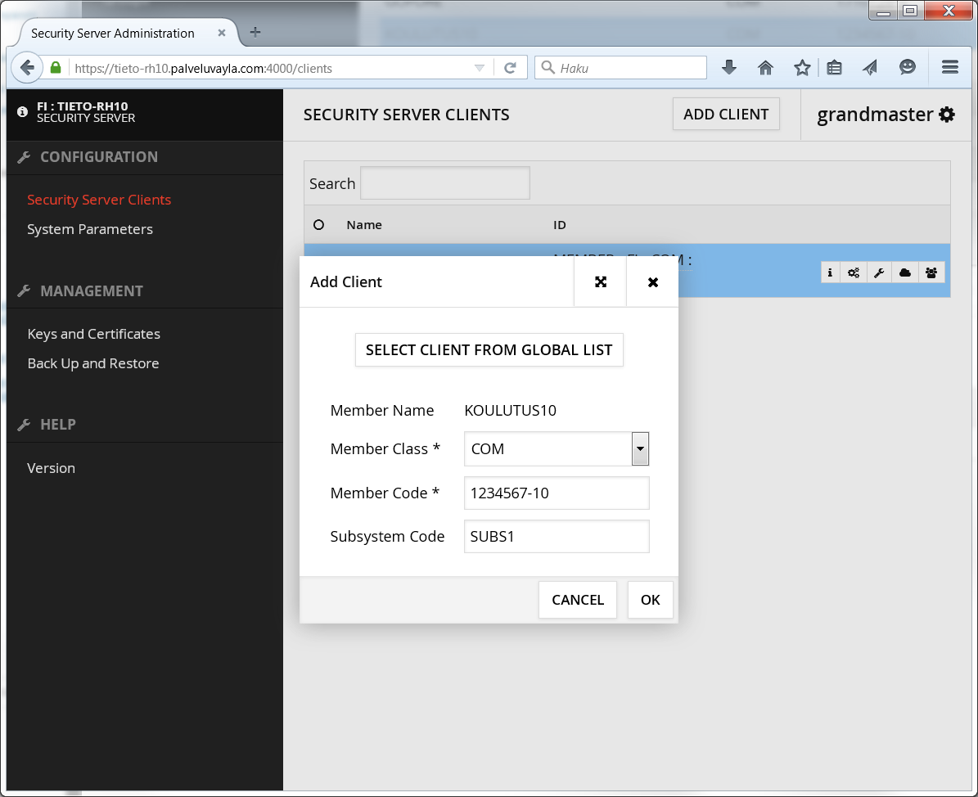
10. Luodaan tarvittavat alijärjestelmät

Slide 10
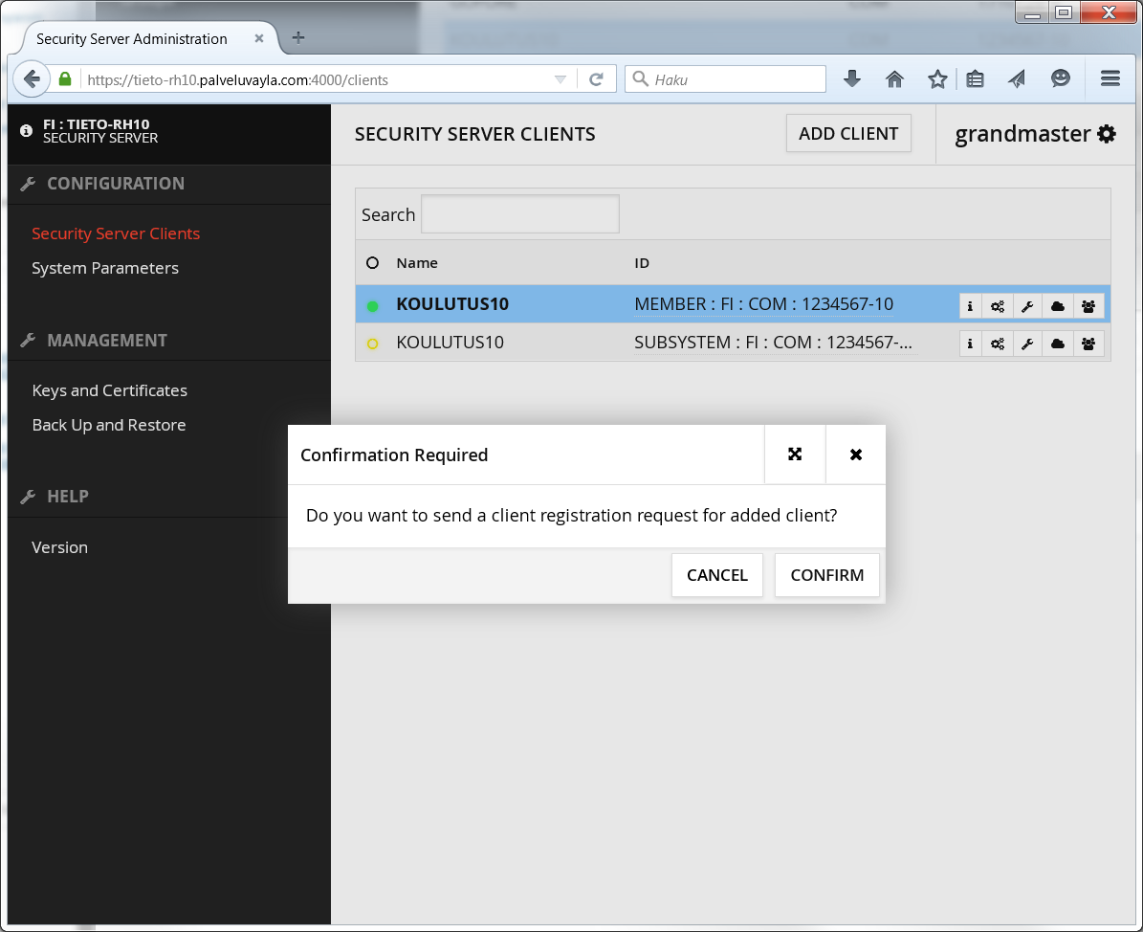
10. Luodaan tarvittavat alijärjestelmät (2)

Slide 11
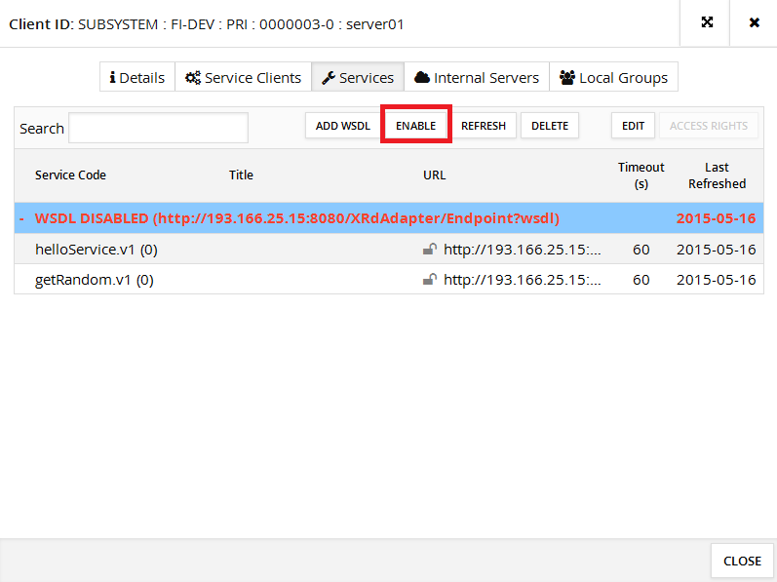
11. Jos toimitaan provider-liityntäpalvelimena, konfiguroidaan tarjotut palvelut

Slide 12
Teemme kokonaisuuksien kehittämisestä hallittavaa ja tuloksellista!

